Slide 1



KÍNH CHÀO CÁC THẦY CÔ

Slide 2

Khởi động

Slide 3
Hãy chọn đáp án đúng
Hình thoi có:
Hai cạnh đối diện song song với nhau và bốn cạnh bằng nhau
Hai cặp cạnh đối diện song song và bốn cạnh bằng nhau.
Hai cặp cạnh song song và bốn cạnh bằng nhau .

Slide 4
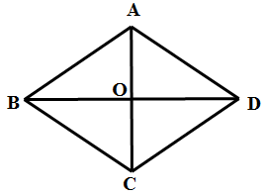
Tính diện tích hình thoi biết:
AC = 5cm; BD = 10 cm
5 x 10 : 2 = 25 (cm²)

Slide 5
Chọn câu đúng
Diện tích hình thoi bằng:
Tích độ dài hai đường chéo (cùng 1 đơn vị đo).
Tích độ dài hai đường chéo (cùng 1 đơn vị đo) nhân với 2.
Tích độ dài hai đường chéo chia cho 2 (cùng đơn vị đo).

Slide 6

Thứ Sáu ngày 35 tháng 3 năm 2022
Toán
Luyện tập
1
Tìm diện tích hình thoi, biết:
Độ dài các đường chéo là 19cm và 12 cm;
b) Độ dài các đường chéo là 30cm và 7dm.

Slide 7
1
a) Độ dài các đường chéo là 19cm và 12cm
Bài giải
Diện tích hình thoi là:
19 x 12 : 2 = 114 (cm²)
Đáp số : 114cm²
b) Độ dài các đường chéo là 30cm và 7dm
Bài giải
Đổi 7dm = 70cm
Diện tích hình thoi là:
70 x 30 : 2 = 1050 (cm²)
Đáp số : 1050cm²

Slide 8
2
Một miếng kính hình thoi có độ dài các đường chéo là 14cm và 10cm. Tính diện tích miếng kính đó.
Bài giải
Diện tích miếng kính là:
14 x 10 : 2 = 70 (cm²)
Đáp số : 70cm²

Slide 9

Gấp tờ giấy hình thoi (theo hình vẽ) để kiểm tra các đặc điểm sau của hình thoi:
Bốn cạnh đều bằng nhau.
Hai đường chéo vuông góc với nhau.
Hai đường chéo cắt nhau tại trung điểm của mỗi đường.
4

Slide 10


Ai nhanh ai đúng
Trò chơi

Slide 11

Hình thoi ABCD có:
OA = OB; OC = OD
OA = OC; OB = OD
AB = AC; OA = OB
AB = AD; OA=OB

Slide 12
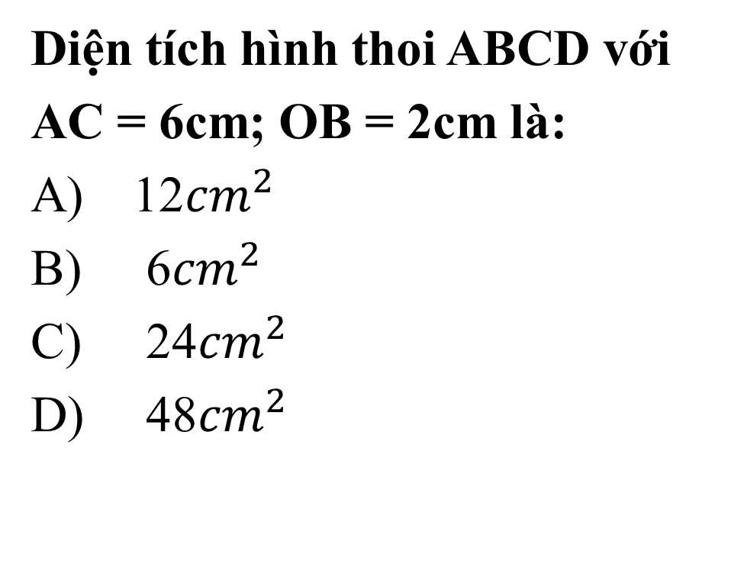

Slide 13



Chào các em !

